Slide 1









DISEÑO DE PLATAFORMAS DE INFORMACIÓN
ANTECEDENTES
OBJETIVO
PASOS PREVISTOS
En concordancia con el cronograma de desarrollo de Data Intelligence es momento de estructurar los productos y sus servicios asociados (Plataformas) para distintas áreas temáticas.
Las plataformas SNICC y DATACOVID nos han ayudado a dimensionar el trabajo que se requiere para la construcción de una plataforma específica. También nos ha dado luces acerca de la dificultad de obtener, gestionar y actualizar los datos existentes.
Por otra parte, el proceso de búsqueda, sistematización y registro de fuentes de información, definición de variables y vinculación de datos ha logrado generar una experiencia relevante en relación a: dónde, cómo, cuándo y qué datos están disponibles y en qué condiciones.
Con la breve, pero substancial experiencia recogida en los primeros 7 meses del 2020, intentaremos subir un peldaño más para cumplir con los objetivos de DATA INTELIGENCE. Se trata ahora de pensar y diseñar productos destinados dar solución a problemas y a satisfacer demandas que se han podido visualizar en este tiempo de trabajo.
El objetivo de este ejercicio es básicamente sentar las bases del diseño, evaluación y eventual desarrollo de plataformas y/o sistemas y/o app’s y/o sitios de información que cumplan con los lineamientos de DATA INTELLIGENCE, es decir, transformar “datos en información”.
PASOS | TAREAS | CHECKLIST
Paso 1 | Contexto
Paso 2 | Breve Descripción
Paso 3 | Público Objetivo
Paso 4 | Países Prioritarios
Paso 5 | Contexto Competitivo
Paso 6 | Oportunidades
Paso 7 | Caracterización del Sitio
Paso 8 | Estructura del Sitio
Paso 9 | Caracterización Visual
Paso 10 | Fuentes de Información
Paso 11 | Variables (10-20)
Paso 12 | Interacción de Variables
Paso 13 | Datos
Paso 14 | Tipo Datos-Actualización
MÉTODO
El método es el que cada uno elija. La referencia es completar los pasos de la tabla de la derecha, y si es posible mejorarla o complementarla.
Pueden preguntar a quien estimen conveniente, concertar VC con quien les plazca para aclararse o enredarse (“nunca se sabe”).
El resultado no será sólo completar los pasos. Será entender y dominar las posibilidades, opciones, alternativas, oportunidades, barreras, soluciones, etc. de la temática abordada.
Un par de sugerencias:
No es necesario que cada plataforma entregue “TODO” en primera instancia.
Lo óptimo, siempre ha sido y seguirá siendo, “enemigo de lo bueno”.
Aprovecha la columna Checklist para ir marcando los avances.
Las Flechas de la derecha te conducen a las secciones correspondientes.
1

Slide 2

1-2
DATAIPT
Fernanda Olivares
1. CONTEXTO
2. CARACTERÍSTICAS PRINCIPALES
IPT son los Instrumentos de Planificación Territorial, muy importante en todo el mundo para asegurar una buena calidad de vida en cuanto a asegurarse que existan las condiciones mínimas y/o óptimas (dependiendo del país y comunidad) para la vida, sobre todo urbana. Se encarga de la planificación de las calles y vías, la existencia de las conexiones de luz, acueductos, centros urbanos, las industrias, etc. Influencia en la existencia de movilización colectiva, áreas verdes y contaminación entre otros
Hoy en día en Chile existen 345 municipalidad, de las cuales 111 no tienen ningún tipo de plan regulador. De las 234 que si poseen algún tipo de IPT, 101 no han sido actualizadas en los últimos 10 Años y 59 de estos en los últimos 20 años.
Así mismo al entrar a mercadopublico.cl y buscar las palabras “Plan Regulador” existen 50 resultados de licitaciones para creación, actualización y modificación de IPT. Por su lado es sabido que estos procesos son muy largos, en general brindándose años para su realización que en muchas ocasiones se alargan.
Por último recalcar que toda la información oficial sobre IPT se encuentra en la web del MINVU, desagregada y separada por la fecha en que se hizo la actualización, provocando gran dificultad de visualización.
Mapa geolocalizado e interactivo que muestra desde uno hasta todos los IPT existentes en un terreno definido con un contexto y un resumen de este. Entregando toda la información en un solo lugar y una sola bajada.
2

Slide 3







3-4
DATAIPT
3. PÚBLICO OBJETIVO
4. PAÍSES PRIORITARIOS
Indicar al menos 5 potenciales clientes para este tipo de producto. Solo mencionar.
Municipalidades
Consultoras que realizan IPT
Constructoras
Inmobiliarias
El país al que esta dirigido este producto en una primera instancia es Chile. Ya que los IPT son una materia que rige en todo el mundo, siempre y cunado se pueda conseguir la información y se confirme el problema, nuestro producto puede ser expandido y adoptado en muchos otros países.
3

Slide 4
5-6
DATAIPT
http://ide.minvu.cl/Visor/
5. CONTEXTO COMPETITIVO
En la caracterización de la competencia debes señalar cuáles serían los productos que competirían con el nuestro, con el fin de potenciar la propuesta de mercado. Se sugiere complementar lo siguiente:
¿Qué tipo de producto tiene la competencia principal? El MINVU tiene un mapa geolocalizado que muestra (por separado) los PRC y PRM de cada comuna
¿Cuáles son sus fortalezas y debilidades?
Fortalezas: son que es efectuado por el MINVU y se puede superponer varias otras variables que ofrece.
Debilidades: es que son sólo fotos, no se pueden ver bien al hacer Zoom, sólo está el ultimo dato más actualizado
¿Cómo se diferencia nuestra propuesta de valor? Nuestra propuesta de valor es superponer más de un mapa ahorrando una gran cantidad de tiempo y recursos en analizar los mapas y ordenanzas uno a uno, en conjunto con esto se muestran la información derogada y obsoleta, creando una especia de historial sobre los IPT de la zona y por tanto su evolución. Por último paralelamente intentaremos dar una pequeña explicación y/o resumen del IPT solicitado.
¿Qué tipo de cliente tiene nuestra competencia? En este momento el MINVU es la única entidad que posee los mapas y todas las consultoras, constructoras, etc. Van a consultarlos a ellos.
¿Cuál es nuestra ventaja? Debido a que no hay más competencia privada en el mercado, tenemos una gran oportunidad de venta, además de que no existe un producto tan claro e interactivo como el buscamos hacer.
¿Qué rango de precios tienen sus productos? Son gratis, son instrumentos del Estado.
6. OPORTUNIDADES
Los IPT se basan siempre en una ordenanza, lo que es un documento legal en el cual por tanto se utiliza un lenguaje legal, no coloquial y con terminología muy específicas, por lo que su entendimiento para alguien que no sea un especialista es muy complejo.. Por otro lado en el caso que exista un Plan Regulador Comunal (PRC) muchas veces en lugar de crear este instrumento nuevamente, se hacen Modificaciones/Actualizaciones a los sectores que lo necesitan creando una gran cantidad de datos separados que finalmente, de forma legal se enlazan a una sola ordenanza. Además de que hay sectores que en lugar de un Plan Regulador Comunal tienen varios Planes Seccionales desatando en una extensa y dificultosa búsqueda de documento por documento y “armar el rompecabezas” para ver en realidad sobre la regulación de cada terreno. La gran oportunidad es producir un gran mapa geolocalizado que contenga todo esto, en un solo lugar, para ahorrar tempo y trabajo, y ayudar a mejorar el entendimiento
4

Slide 5
7
DATAIPT
7. CARACTERIZACIÓN DEL PRODUCTO
¿Qué es? Web mapa geolocalizado manzana por manzana con filtros de búsqueda y con información en una pantalla paralela.
¿Qué problema resuelve? La poca visualización de los IPT y la dificultad de ver todas las regulaciones de un terreno en un solo mapa y el entendimiento de lo que indica las ordenanzas.
¿Por qué es necesario? Los mapas territoriales que muestran los instrumentos de regulación son una necesidad para todos los que trabajen con ellos, por lo que un servicio que los muestre de forma homologada, más clara, simple e ilustrativa es una gran oportunidad y mejora en cuanto a tiempo y esfuerzo para los que trabajan con ellos.
¿Qué características tiene? Claridad y simplificación, además de la información adicional sobre ordenanzas antiguas y una explicación o resumen de la ordenanza que va con ellos.
¿En qué plataforma funciona? Geonode…?
¿Cuál es su elemento diferenciador? La superposición de todos los mapas y la claridad que da la visión manzana a manzana, más allá de lo que se ofrece hoy que son solo imágenes y archivos disgregados. Nosotros ofrecemos rapidez, claridad e interacción.
¿Cuál es el objetivo de uso? Informarse sobre las características regulatorias del terreno en discusión, de forma mas rápida y menos dificultosa
¿Qué contenidos albergaría? Todos los mapas de IPT que existan (nuevos, actualizados, modificados, obsoletos y derogados) y sus respectivas ordenanzas resumidas.
¿Cuál es el impacto que puede generar un producto de estas características? Un notable ahorro de trabajo y esfuerzo, además de abrir el mercado para que las mismas municipalidades puedan realizar estos documentos y nuevas consultoras puedan adentrarse a la competencia. En conjunto con esto puede ampliarse el uso y facilitar la visualización de la falta de IPT en sectores para municipalidades, mostrando los lugares cuyo IPT debe ser actualizado o mejorado. En cuanto a las constructoras e inmobiliarias, da claridad de las regulaciones de los terrenos, útil al momento de construir y de ubicar las zonas de riesgo. Por parte de las consultoras tanto de construcción como de proyectos de conservación histórica, sectores de naturales protegidos, etc. Van a tener mayor claridad sobre los que dice los PRC y PRM sobre tales terrenos, ayudando así sus proyectos internos y mantenimiento de estos.
¿Cuenta con un modelo en particular? Aún no
5

Slide 6
8
DATAIPT
8. ESTRUCTURA
Es una web geolocalizada
Identificación de categorías: Las categorías del IPT. Plan Regulador Metropolitano, Plan Regulador Intercomunal, Plan Regulador Comunal, Plan Seccional y Límite Urbano
Identificación de secciones: De todas las categorías se desprende la sección contexto, historial y mapa
Identificación de temas: En cuanto la sección CONTEXTO, posee los mismo tres temas para todas las categorías, que se resume en contexto general de un IPT, luego viene la pregunta ¿qué es? Que explica particularmente de que se trata, qué rige y que es cada IPT en particular, para terminar con quien los regula, es decir entidad encargada de su publicación, mantenimiento, actualización, etc. En cuanto a la Sección Historial, se refiere para todas las categorías de IPT el historial por comuna (o unidad territorial en su defecto) de las Planes Reguladores anteriores (Derogados y/o Obsoletos) para tener una visión clara de la historia de planeamiento de la unidad territorial. Para finalizar la Sección mapas muestra los mapas disponibles, desde lo más macro posible (unidad territorial de dos o más comuna en el caso de los PRM y PRI. Comuna en el PRC) hasta lo más micro (Barrio, manzana, zona)
6

Slide 7
2
DATAIPT
8. CONTENIDOS [1/2]
CATEGORÍA | SECCIÓN | TEMAS/VISTAS
Plan Regulador Metropolitano | CONTEXTO | CONTEXTO | QUÉ ES | ENTIDAD ENCARGADA
 | HISTORIAL | VIGENTES | DEROGADOS | OBSOLETOS | MODIFICACIONES | ACTUALIZACIONES
 | MAPAS | POR COMUNA | POR UNIDAD TERRITORIAL | POR SECTOR | POR MANZANA
Plan Regulador Intercomunal | CONTEXTO | CONTEXTO | QUÉ ES | ENTIDAD ENCARGADA
 | HISTORIAL | VIGENTES | DEROGADOS | OBSOLETOS | MODIFICACIONES | ACTUALIZACIONES
 | MAPAS | POR COMUNA | POR UNIDAD TERRITORIAL | POR SECTOR | POR MANZANA
Plan Regulador Comunal | CONTEXTO | CONTEXTO | QUÉ ES | ENTIDAD ENCARGADA
 | HISTORIAL | VIGENTES | DEROGADOS | OBSOLETOS | MODIFICACIONES | ACTUALIZACIONES
 | MAPAS | POR COMUNA | POR SECTOR | POR MANZANA
Plan Seccional | CONTEXTO | CONTEXTO | QUÉ ES | ENTIDAD ENCARGADA
 | HISTORIAL | VIGENTES | DEROGADOS | OBSOLETOS | MODIFICACIONES | ACTUALIZACIONES
 | MAPAS | POR COMUNA | POR SECTOR | POR MANZANA
Límite Urbano | CONTEXTO | CONTEXTO | QUÉ ES | ENTIDAD ENCARGADA
 | HISTORIAL | VIGENTES | DEROGADOS | OBSOLETOS | MODIFICACIONES | ACTUALIZACIONES
 | MAPAS | POR SECTOR | POR MANZANA
7

Slide 8
Señalar qué nombre previo ya tiene el producto o si te gustaría recomendar otro.
8
DATANNNN
8. CONTENIDOS [2/2]
CATEGORÍA | SECCIÓN | TEMAS/VISTAS
8

Slide 9
9
DATAIPT
9. CARACTERIZACIÓN VISUAL
En la caracterización visual debes señalar qué elementos visuales pueden estar asociados al producto a nivel conceptual. Esto quiere decir que debes llevarlo a una tendencia, idea o dirección estética. Por ejemplo; “Un sistema enfocado a reportar información asociada a la inversión, a los impuestos, etc; debiese tener una línea corporativa, que evoque transparencia, seguridad y seriedad”
Se sugiere complementar lo siguiente:
¿Cuál es el look and feel del producto? Limpio, claro, tecnológico, rápido, inteligente y unido
¿Qué tipo de estilo visual debería tener? Pantalla dividida e interactiva, un mapa claro en un lado de la pantalla y una lista de con las categorías en la otra, luego en la misma pantalla de las categorías, se muestran los textos y explicaciones una vez que se hacen los filtros.
¿Qué elementos conceptuales están asociados al producto? Mapa geolocalizado y data de cada IPT
¿Qué referentes visuales asocias a este producto? Mapa tipo Google earth (mapa que realizó Abner sobre la distribución socioeconómica en La Pintana)
9

Slide 10
10-11
DATAIPT
10. FUENTES DE INFORMACIÓN
11. VARIABLES PRINCIPALES
De qué instituciones, entidades, bases de datos vendrían los datos?
Qué variables deberían estar “Sí o Sí” en el producto?
VARIABLE | DESCRIPCIÓN (breve también)
Tipo de instrumento | Tipo de Instrumento que se busca (PRM, PRI, PRC, PS y LU)
Comuna/unidad territorial | Comuna y/o unidad territorial que se busca en el mapa
FUENTE | DESCRIPCIÓN (breve)
MINVU | Minvu, es la entidad que posee todas las ordenanzas y planos de los IPT de todo el país
10

Slide 11
12
DATAIPT
12. INTERACCIÓN DE VARIABLES
VARIABLE DEL PRODUCTO | OTRAS VARIABLES GENERALES
IPT | Densidad poblacional
Zona de riesgo | Densidad poblacional
Tipo de terreno | Centros urbanos (malls, supermercados,etc)
IPT | Pobreza
IPT | Crecimiento Económico
11

Slide 12
13-14
DATAIPT
13. DATOS
14. ACTUALIZACIÓN
Los datos vinculados a las variables de interés estarán definidos por algunos atributos que son específicos para cada conjunto de datos.
En la siguiente tabla se puede sistematizar esta información y la del siguiente punto.
Necesitamos tener una noción respecto de la periodicidad de actualización que requerirían los datos. Podría ser continua, diaria, semanal, mensual, etc.
Además, si es posible identificar el o los métodos de actualización que se visualicen para los datos, sería de gran ayuda para evaluar el esfuerzo que eso requeriría.
TIPO DE DATOS | REPRESENTAN | Descripción | Periodos Actualización | Método Actualización
EVOLUCIÓN | Series históricas? | Los IPT son históricos, no desaparecen, solo aparecen nuevas publicaciones | No hay periodos definidos | Manual
SITUACIÓN | Estado Actual?
SITUACIÓN | Estado Pasado?
PROYECCIÓN | Se puede extender a futuro? | No, quizá se puede definir la necesidad a corto, mediano y largo plazo, pero no una proyección | No hay periodos definidos | Manual
UBICACIÓN | Podemos localizar geográficamente? | Si, todos. | No hay periodos definidos | Manual
ESCALA | Global-Nacional-Subnacional-Regional- Municipal | Escala desde regional, intercomunal y municipal | No hay periodos definidos | Manual
12

Slide 13
Fase II

Slide 14
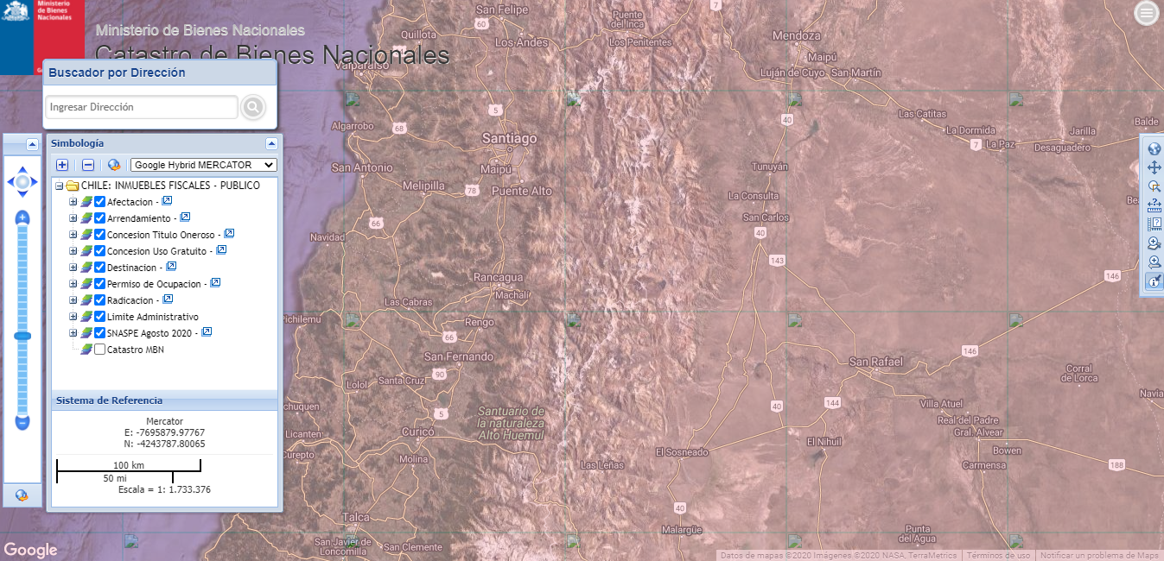
DATAIPT
FASE II
Diseño
1. Avances
14

Slide 15

DATAIPT
FASE II
Diseño
1. Avances
Elige una región:
Elige una comuna:
XV Arica y Parinacota
Antofagasta
I Tarapacá
Mejillones
II Antofagasta
Sierra Gorda
III Atacama
Taltal
IV Coquimbo
Calama
.
.
.
.
.
.
15

Slide 16
DATAIPT
FASE II
Diseño
1. Avances
Elige uno o más Instrumentos:
Elige uno o más Instrumentos:
Plan Regional de Desarrollo Urbano
Plan Regulador Comunal
Plan Regulador Metropolitano
Plan Regulador Comunal Riesgo
Plan Regulador Intercomunal
Plan Seccional – La Negra
Plan Regulador Comunal
Plan Seccional – La Chimba
Plan Seccional
.
.
.
Límite Urbano
16

Slide 17
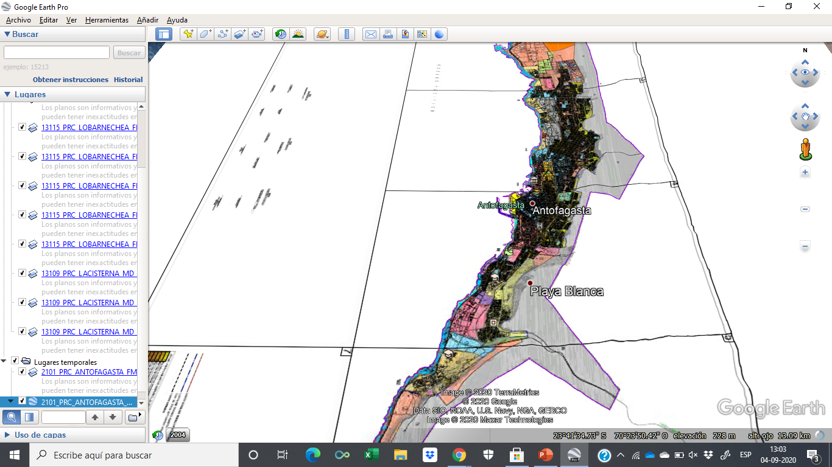
DATAIPT
FASE II
Diseño
1. Avances
Plan Regulador Comunal
Estado: Vigente
Fecha de publicación: 17-07-2002
Fecha Promulgación: 03-04-2002
Organismo: Gobierno Regional II Región de Antofagasta
Última Versión: 09-02-2016
Inicio Vigencia: 09-02-2016
Última Modificación: 09-02-2016
Las disposiciones de la presente Ordenanza contienen las normas referentes al límite urbano, zonificación, usos de suelo, condiciones de subdivisión predial, de edificación, de urbanización y vialidad, las que regirán dentro del área territorial del Plan, que se grafica en los planos…
17

Slide 18
DATAIPT
Plan Regional de Desarrollo Urbano
Qué es, qué regula, entidad encargada
Planes anteriores de este tipo
Plan Regulador Metropolitano
Qué es, qué regula, entidad encargada
Planes anteriores de este tipo
Plan Regulador Intercomunal
Qué es, qué regula, entidad encargada
Planes anteriores de este tipo
Plan Regulador Comunal
Plan Seccional
Límite Urbano
Qué es, qué regula, entidad encargada
Planes anteriores de este tipo
Mapa de cada IPT de este tipo
Mapa de cada IPT de este tipo
Mapa de cada IPT de este tipo
Mapa de cada IPT de este tipo
Qué es, qué regula, entidad encargada l
Planes anteriores de este tipo
Mapa de cada IPT de este tipo
Qué es, qué regula, entidad encargada l
Planes anteriores de este tipo
Mapa de cada IPT de este tipo
FASE II
Variables
1. Avances
Contexto
Historial
Mapas
La idea es que se pueda superponer dentro de una misma unidad territorial (región, comuna, barrio, etc) los diferentes IPT existentes. Ej. El Plan Regional de Desarrollo Urbano + Plan Costero (Plan Intercomunal) + Límite Urbano del mismo barrio. Así mismo se pueda superponer planes Vigentes con Derogados y/o Obsoletos para ver la diferencia. Ej. Plan Regulador Comunal (Derogado) + Plan Regulador Comunal (Vigente)
18

Slide 19
DATAIPT
FASE II
2. Inmediato
Inmediato:
Ultima actualización de IPT por comuna (con tipo de IPT)
Ranking nacional de actualización (del actualizado más recientemente hasta el más antiguo)
Lista de las comunas con falta de IPT
Plataforma que muestre por comuna el estado de los IPT:
Resumen general de cantidad de IPT por comuna (si es que hay)
Diseño: Imagen de Chile con la opción de cliquear una región, luego cliquear una comuna dentro de esta y desplegar cantidad de IPT y última actualización.
Además mostrar un ranking de actualización por comuna a nivel nacional y una lista de las comunas sin IPT.
19

Slide 20
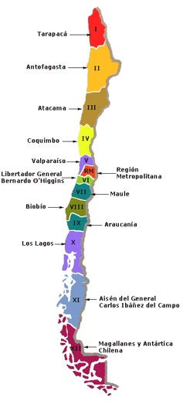

Slide 21
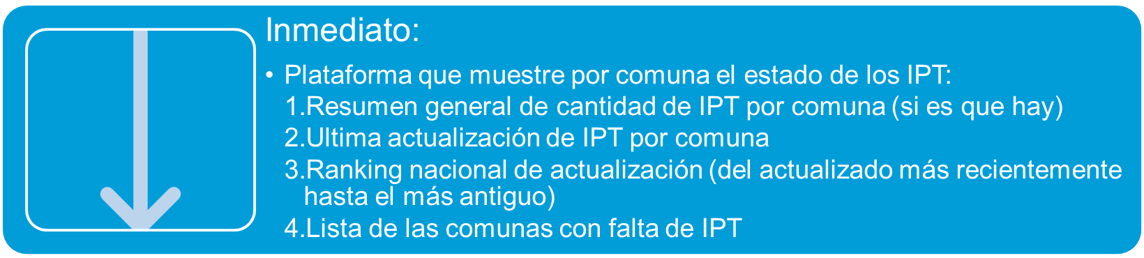
DATAIPT
FASE II
2. Inmediato
Corto Plazo:
Estado: Vigente, En Modificación, Derogado, Obsoleto, etc.
Fecha de publicación
Tipo de contenido que posee (Plano, ordenanza, etc. Y sus formatos)
Nombre de plan/Tipo de plan (Ej: Plan Seccional – La Chimba, Antofagasta)
Mismo diseño anterior, pero ahora se puede elegir un IPT y ver la información dentro de este.
21

